Slide 1





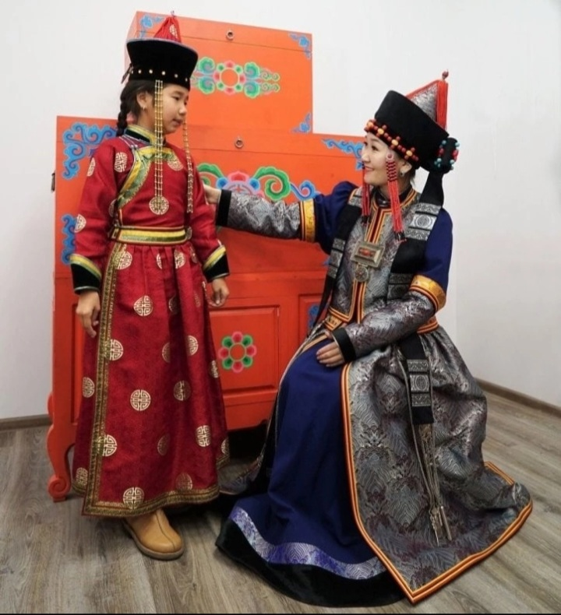
Дошкольное воспитание: новые ориентиры для педагогов и родителей
Хертек Лада Валерьевна,
заведующий МБДОУ Детский сад № 17 г. Кызыл

Slide 2

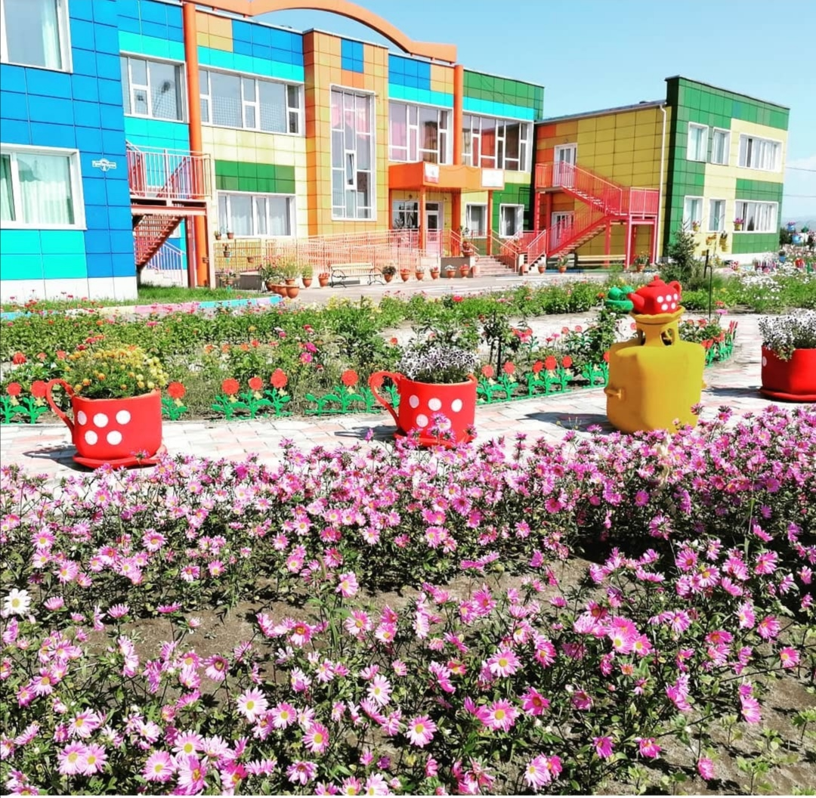
МБДОУ Детский сад №17 «Салгал» г. Кызыла

Slide 3
Единое образовательное пространство «семья – детский сад»
ребенок
детский сад
семья

Slide 4
МБДОУ Детский сад №17 г. Кызыла
Консультационный центр «Салгал»
Мама коворкинг «Мама-Гараж»
Совет матерей ДОУ
Совет отцов ДОУ
ТОС «Берег Надежды»
Съезд педагогического сообщества Республики Тыва

Slide 5
Инновационные и модернизированные формы взаимодействия с родителями
Праздники, конкурсы, соревнования
Проекты воспитания
Семейный калейдоскоп идей
Аллея выпускников
Связь поколений
Воспитание в кадре
Дни открытых дверей
Наставничество
Семейная грядка
Съезд педагогического сообщества Республики Тыва

Slide 6
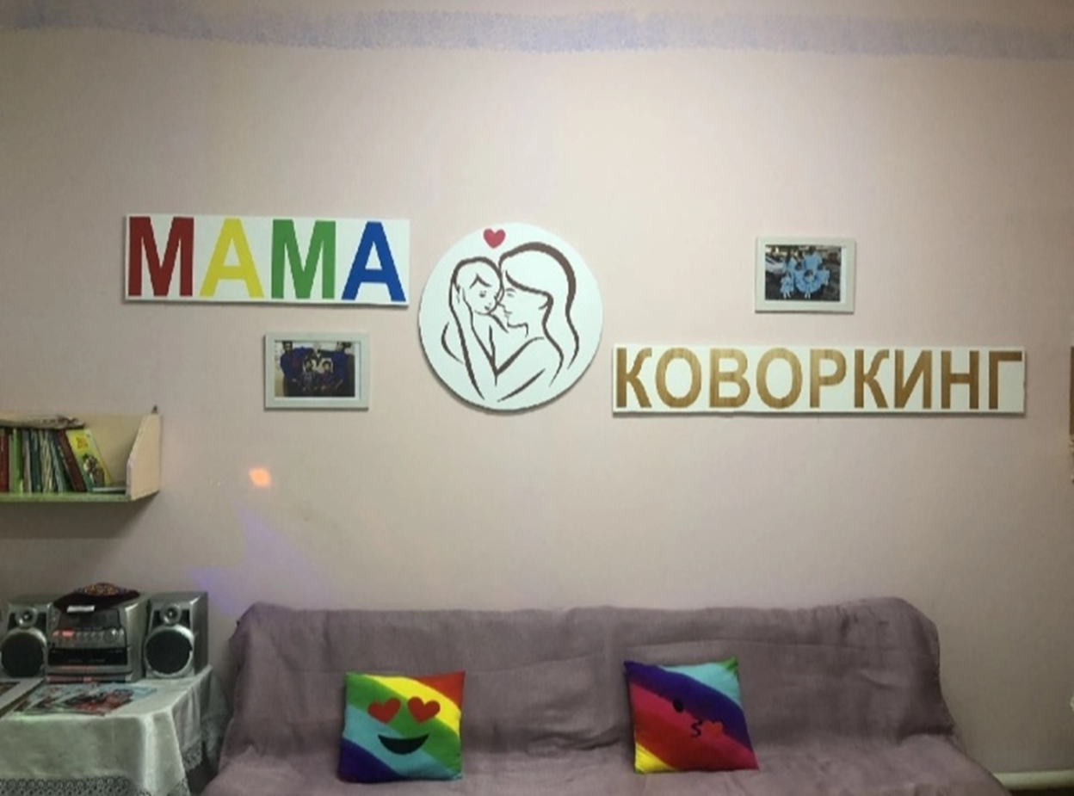
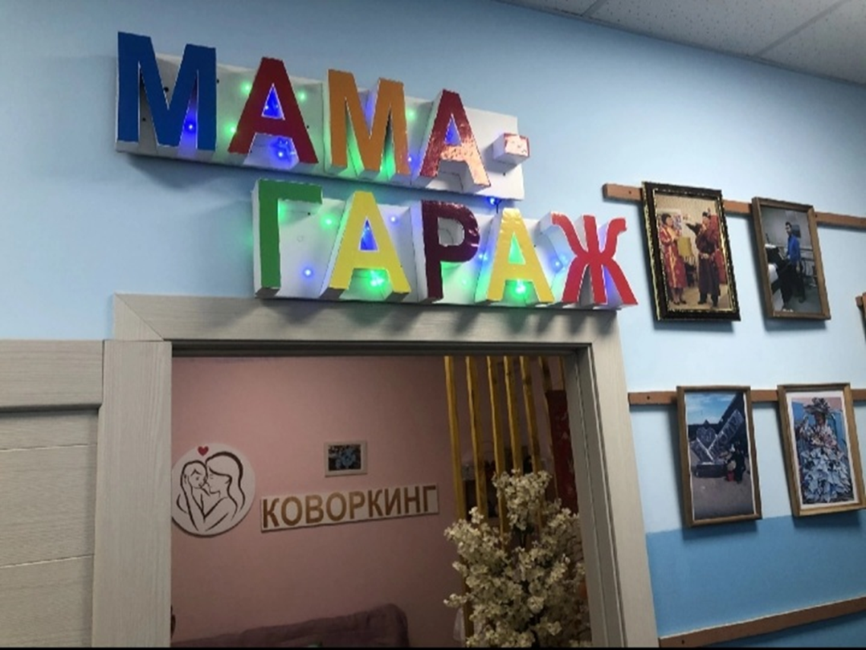
Мама - ГАРАЖ
Съезд педагогического сообщества Республики Тыва

Slide 7
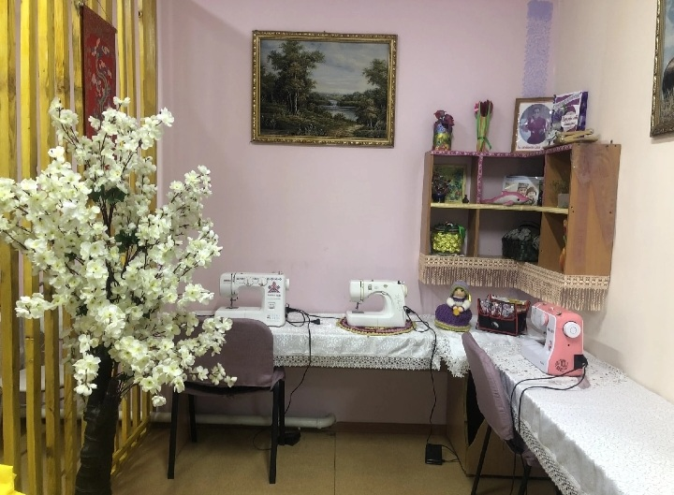
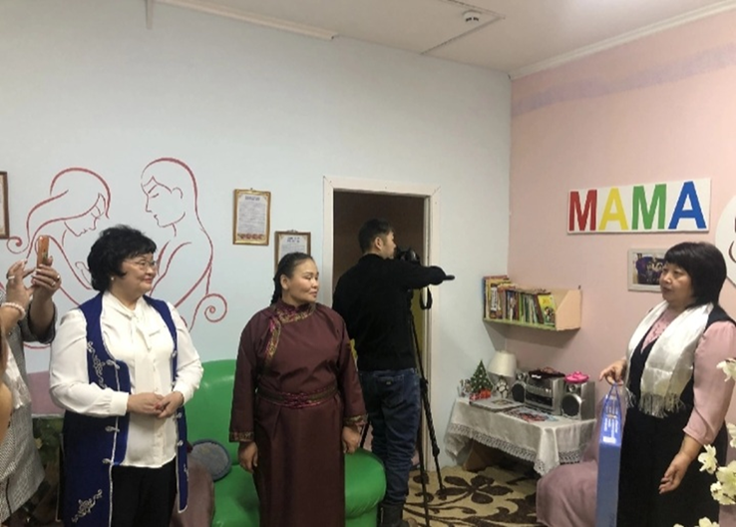
Мама - ГАРАЖ
Съезд педагогического сообщества Республики Тыва

Slide 8
Мама – ГАРАЖ Направления работы: -мастер-классы -общение -консультации -гостиные -акции
Съезд педагогического сообщества Республики Тыва

Slide 9
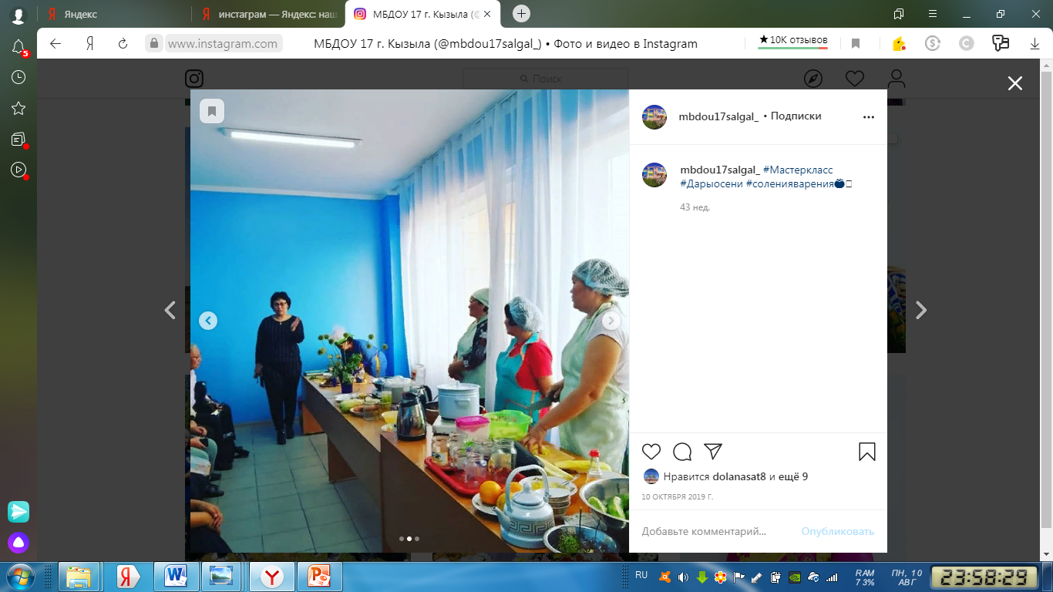
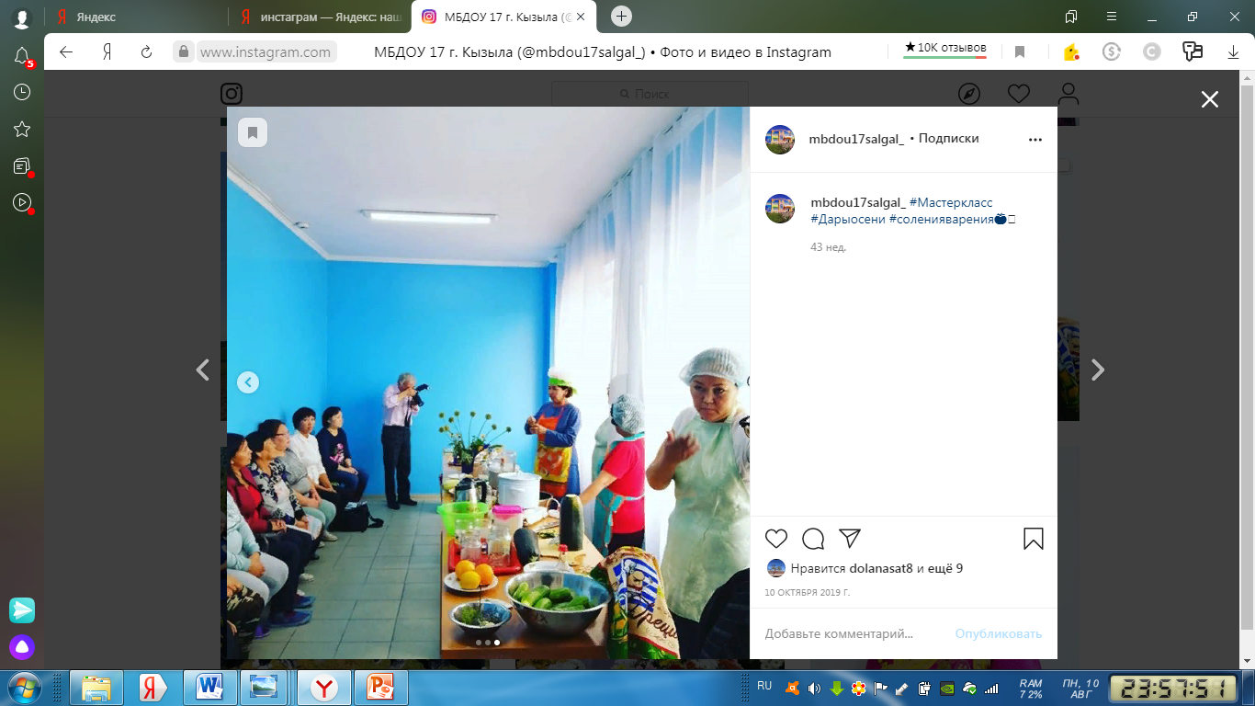
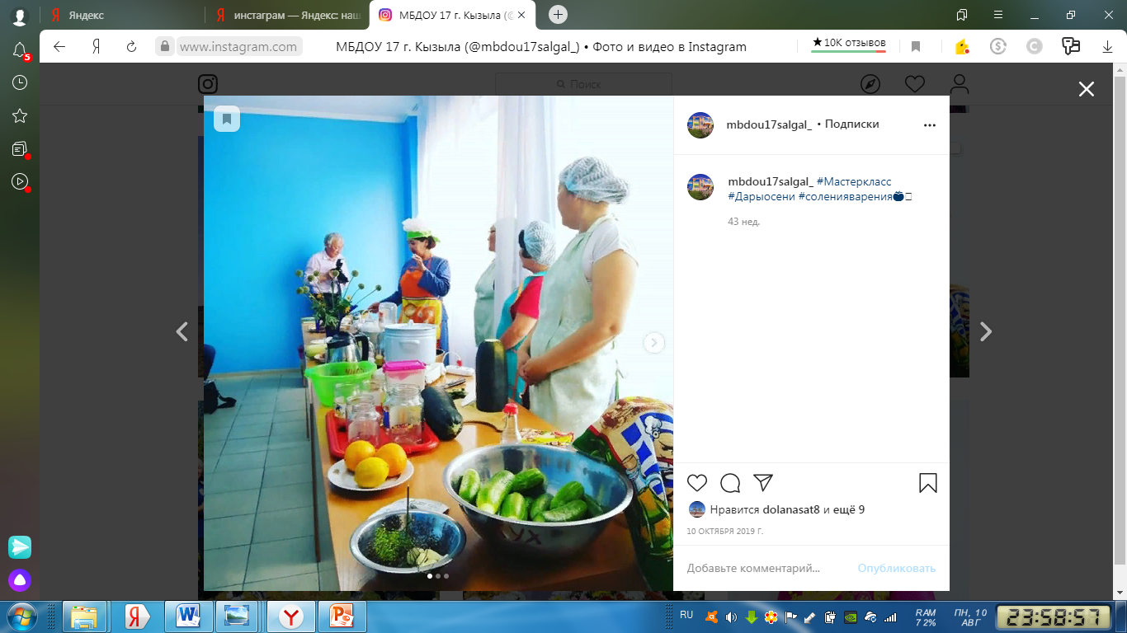
ТОС Берег Надежды
Мастер-класс
«Дары осени»

Slide 10
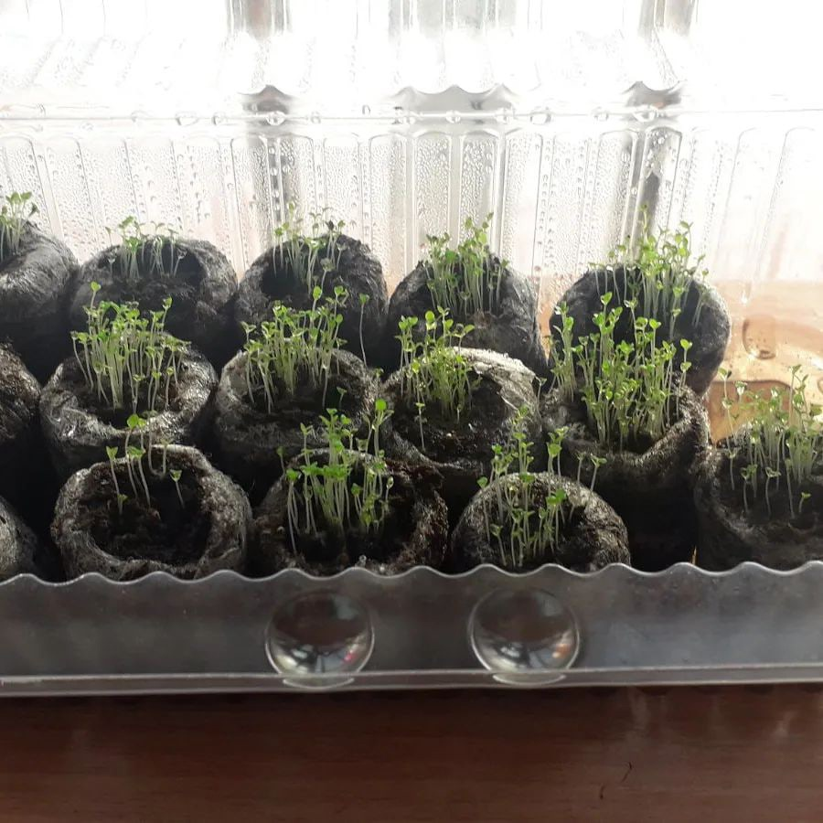
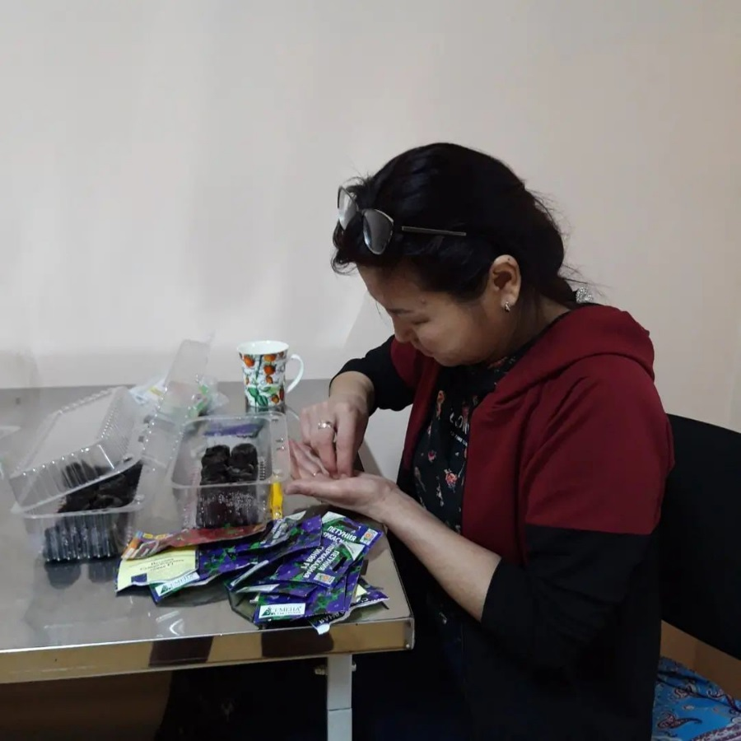
Мастер-класс посадке рассады
Съезд педагогического сообщества Республики Тыва

Slide 11
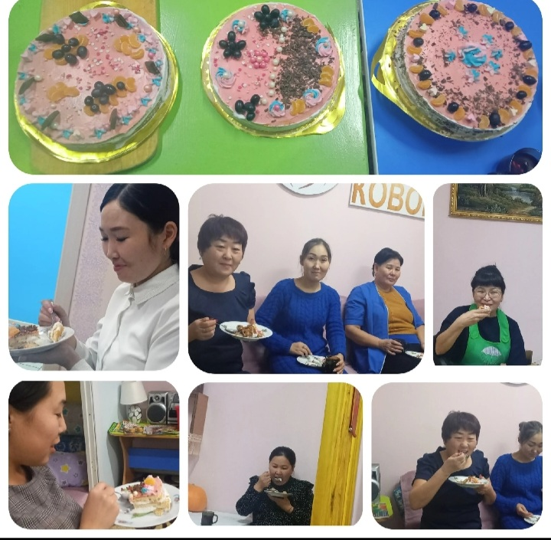
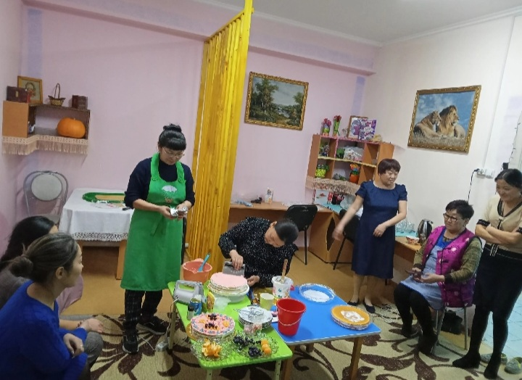
ТОС «Берег Надежды»
Мастер-класс по украшению домашнего торта

Slide 12
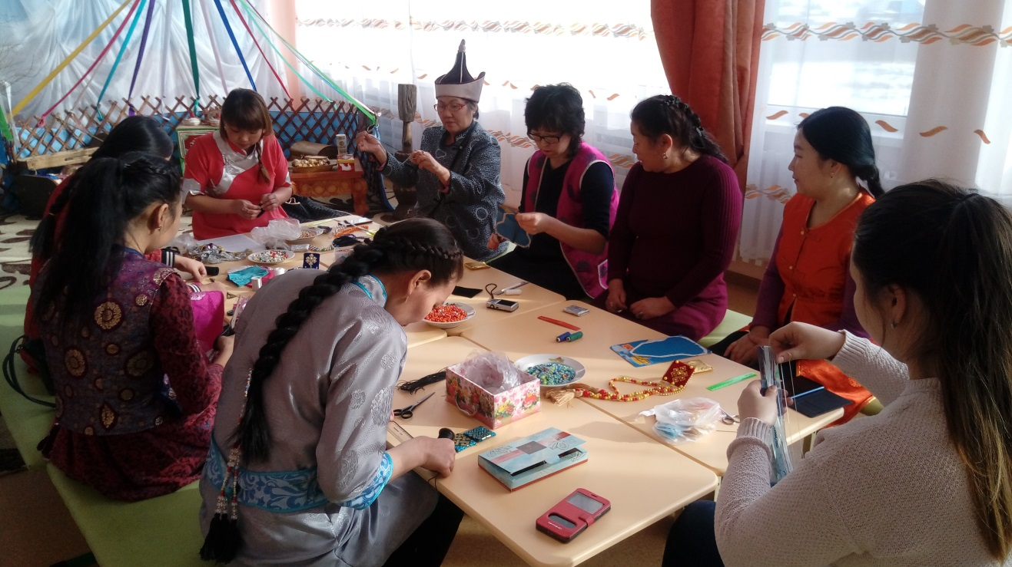
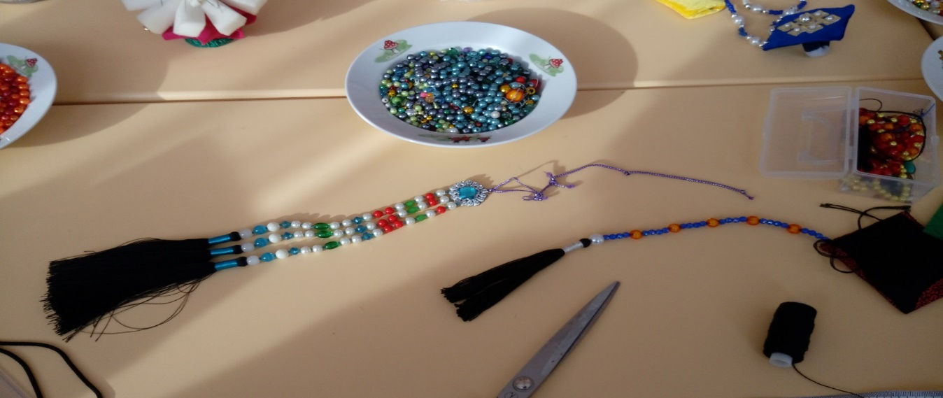
Мастер-класс по плетению тувинского женского украшения «Чавага»

Slide 13
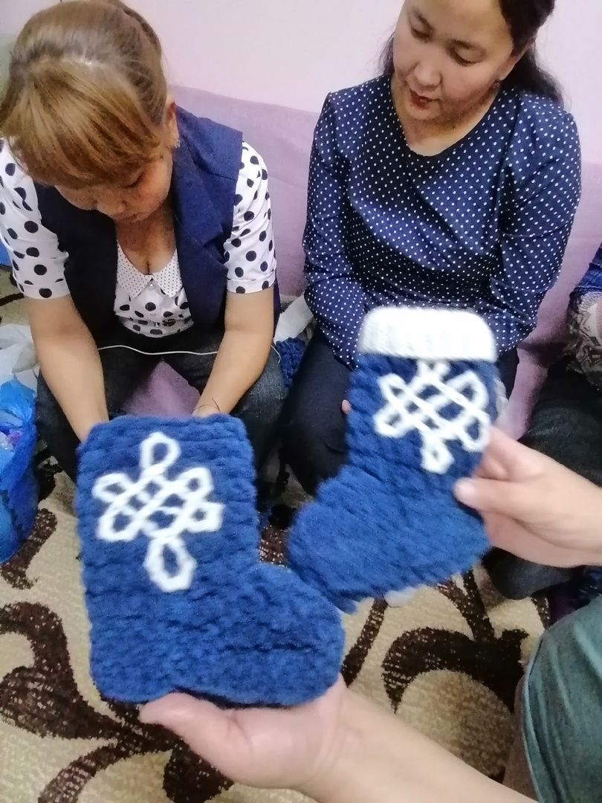
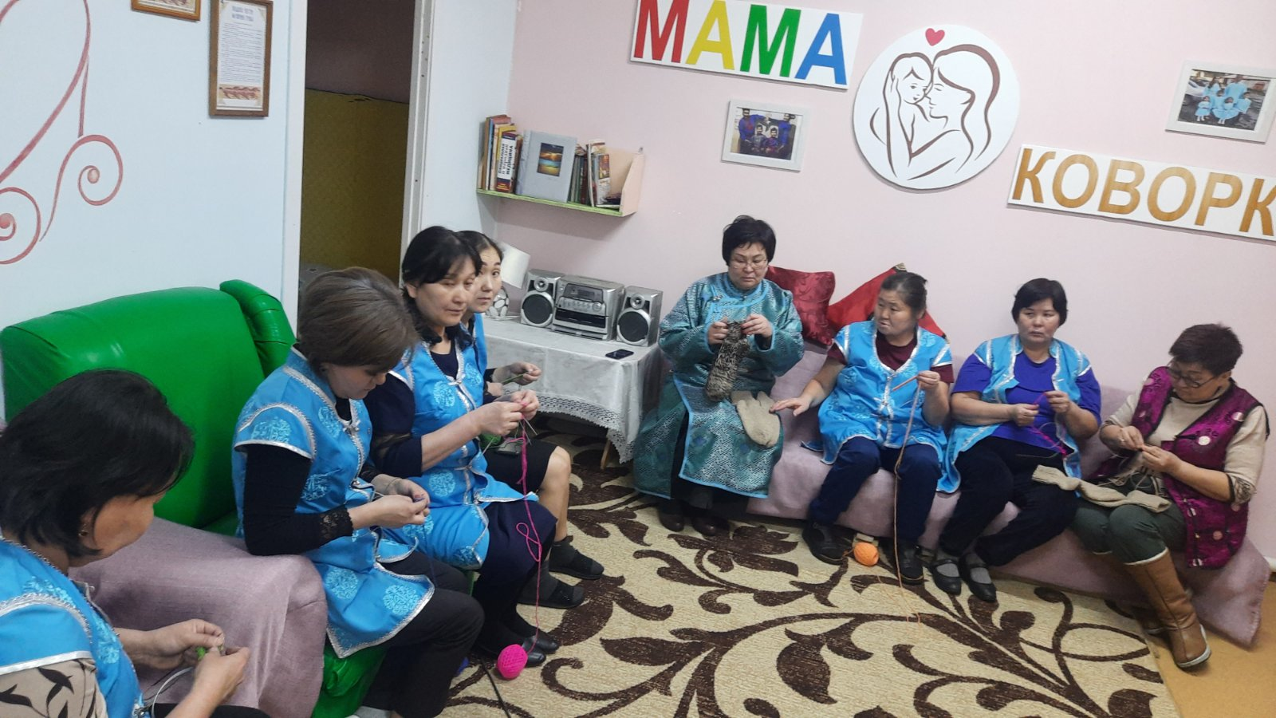
Мастер-класс по вязанию
Съезд педагогического сообщества Республики Тыва

Slide 14
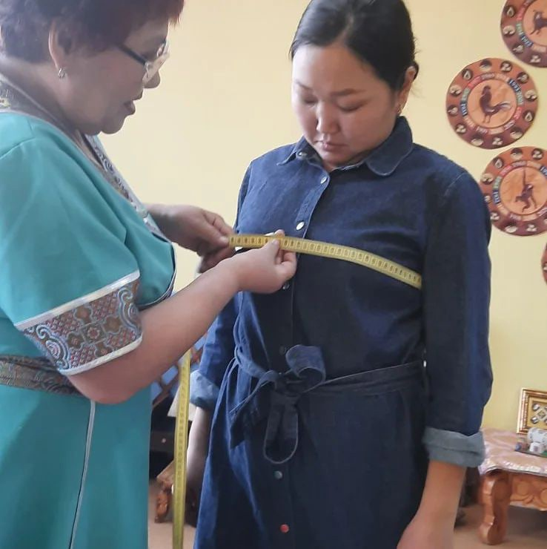
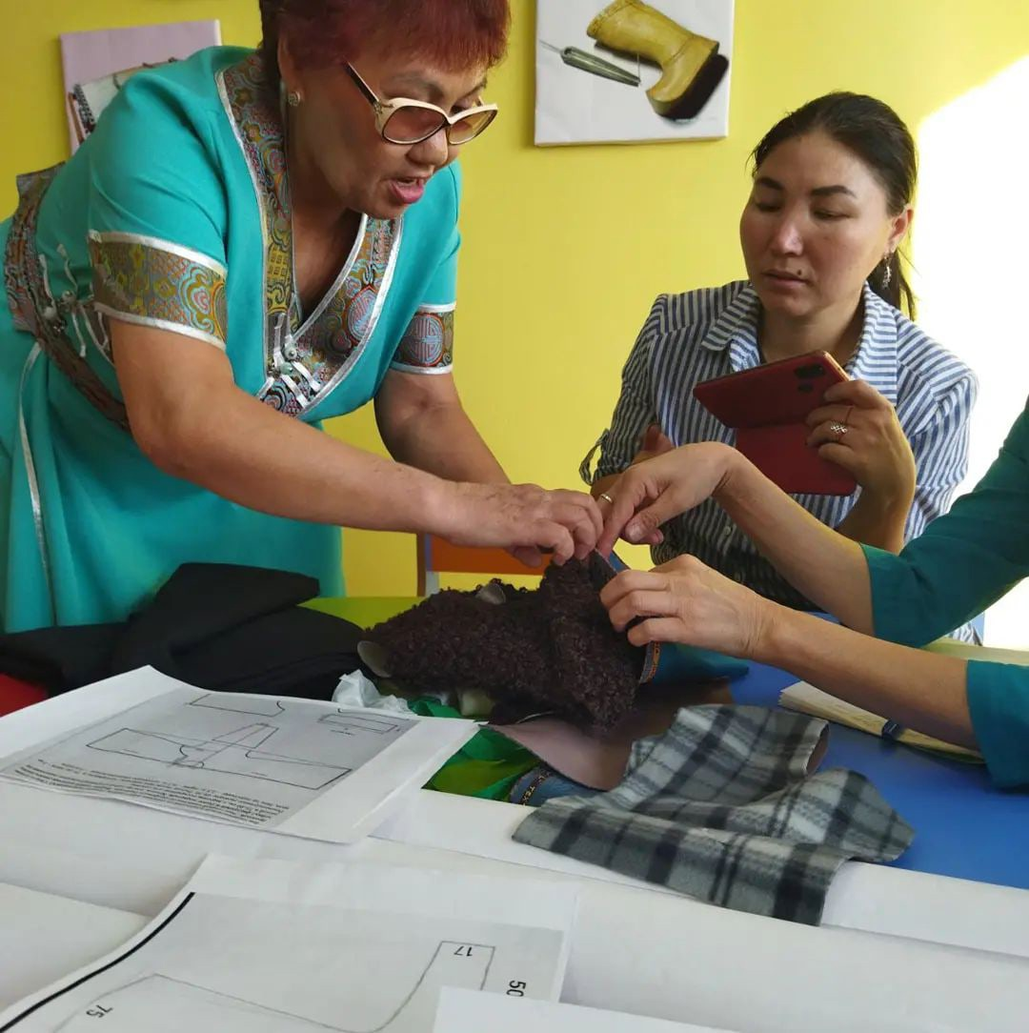
Мастер-класс по пошиву тыва тон
Съезд педагогического сообщества Республики Тыва

Slide 15
Консультационный центр «Салгал»
Бесплатные консультации родителей, имеющих детей от 0 до 18 лет.
Направления работы:
-очные, дистанционные консультации;
-выездные очные мероприятия;
-психолого-педагогическое просвещение родителей;
-мастер-классы, семинары, практикумы, организация дней открытых дверей
Съезд педагогического сообщества Республики Тыва

Slide 16
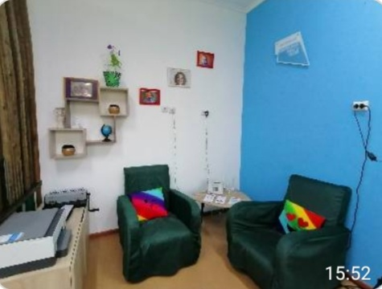
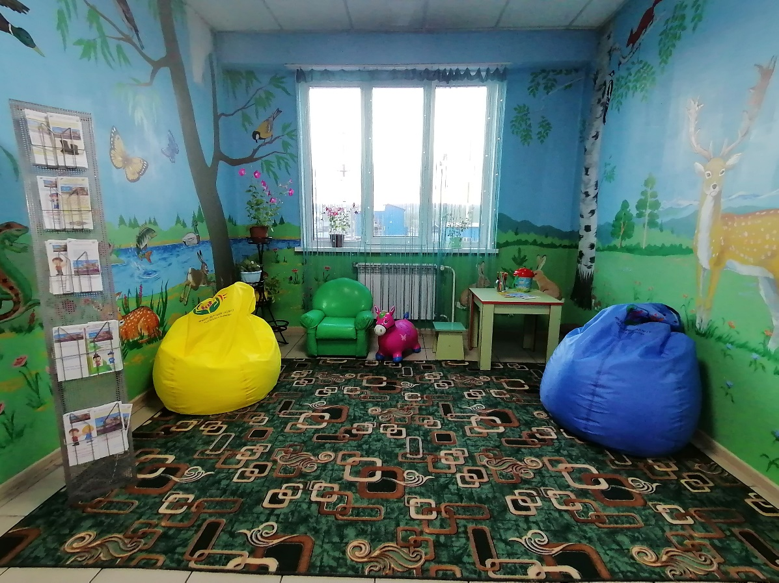
Консультационный центр «Салгал»

Slide 17
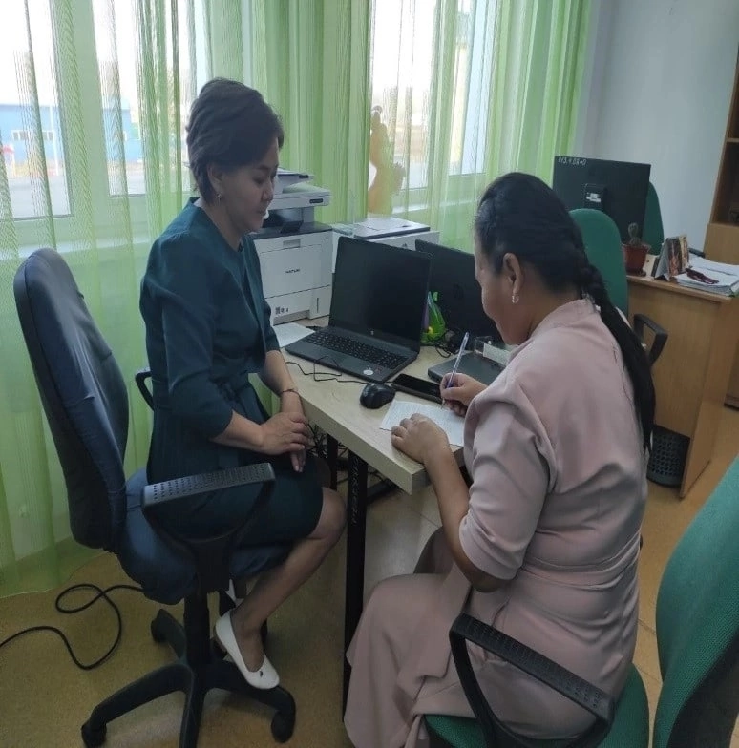
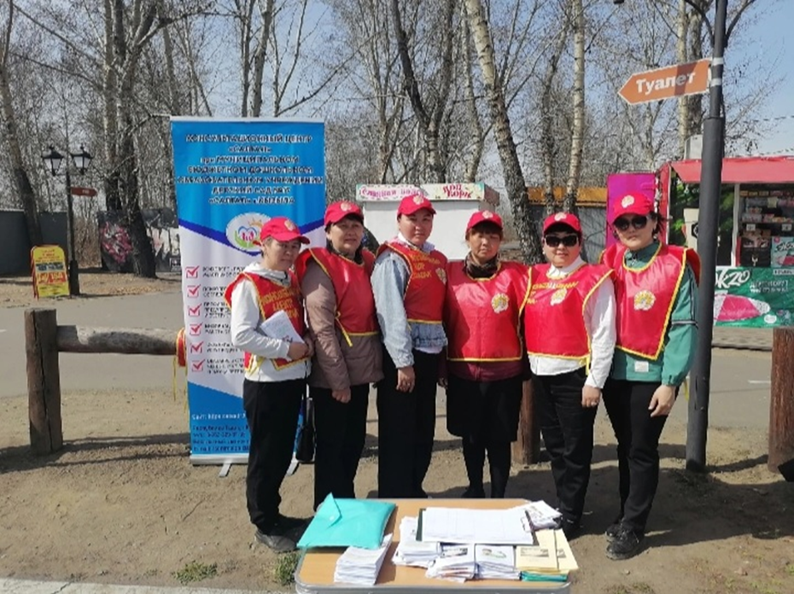
Консультационный центр «Салгал»

Slide 18
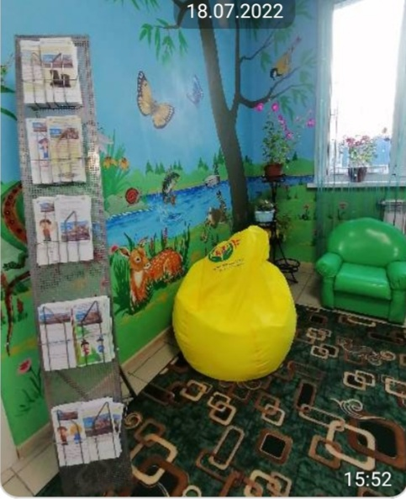
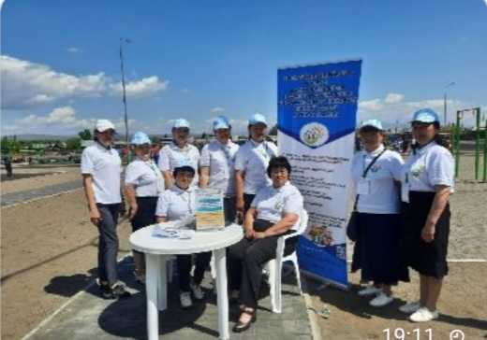
Консультационный центр «Салгал»

Slide 19
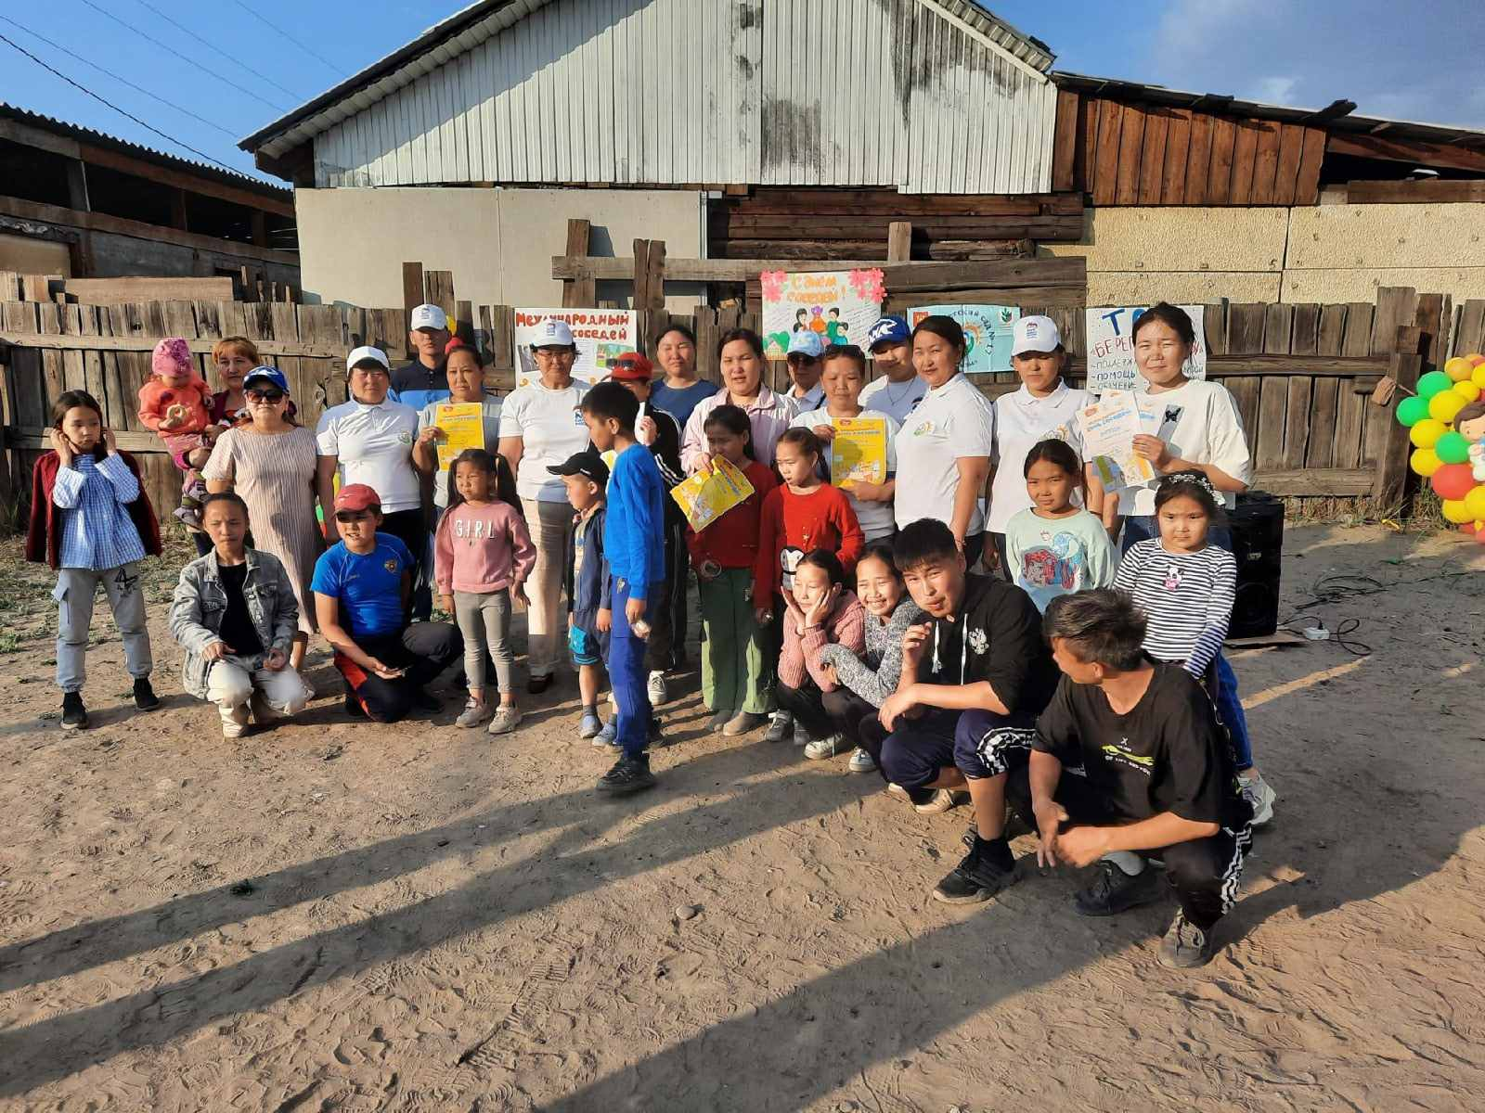
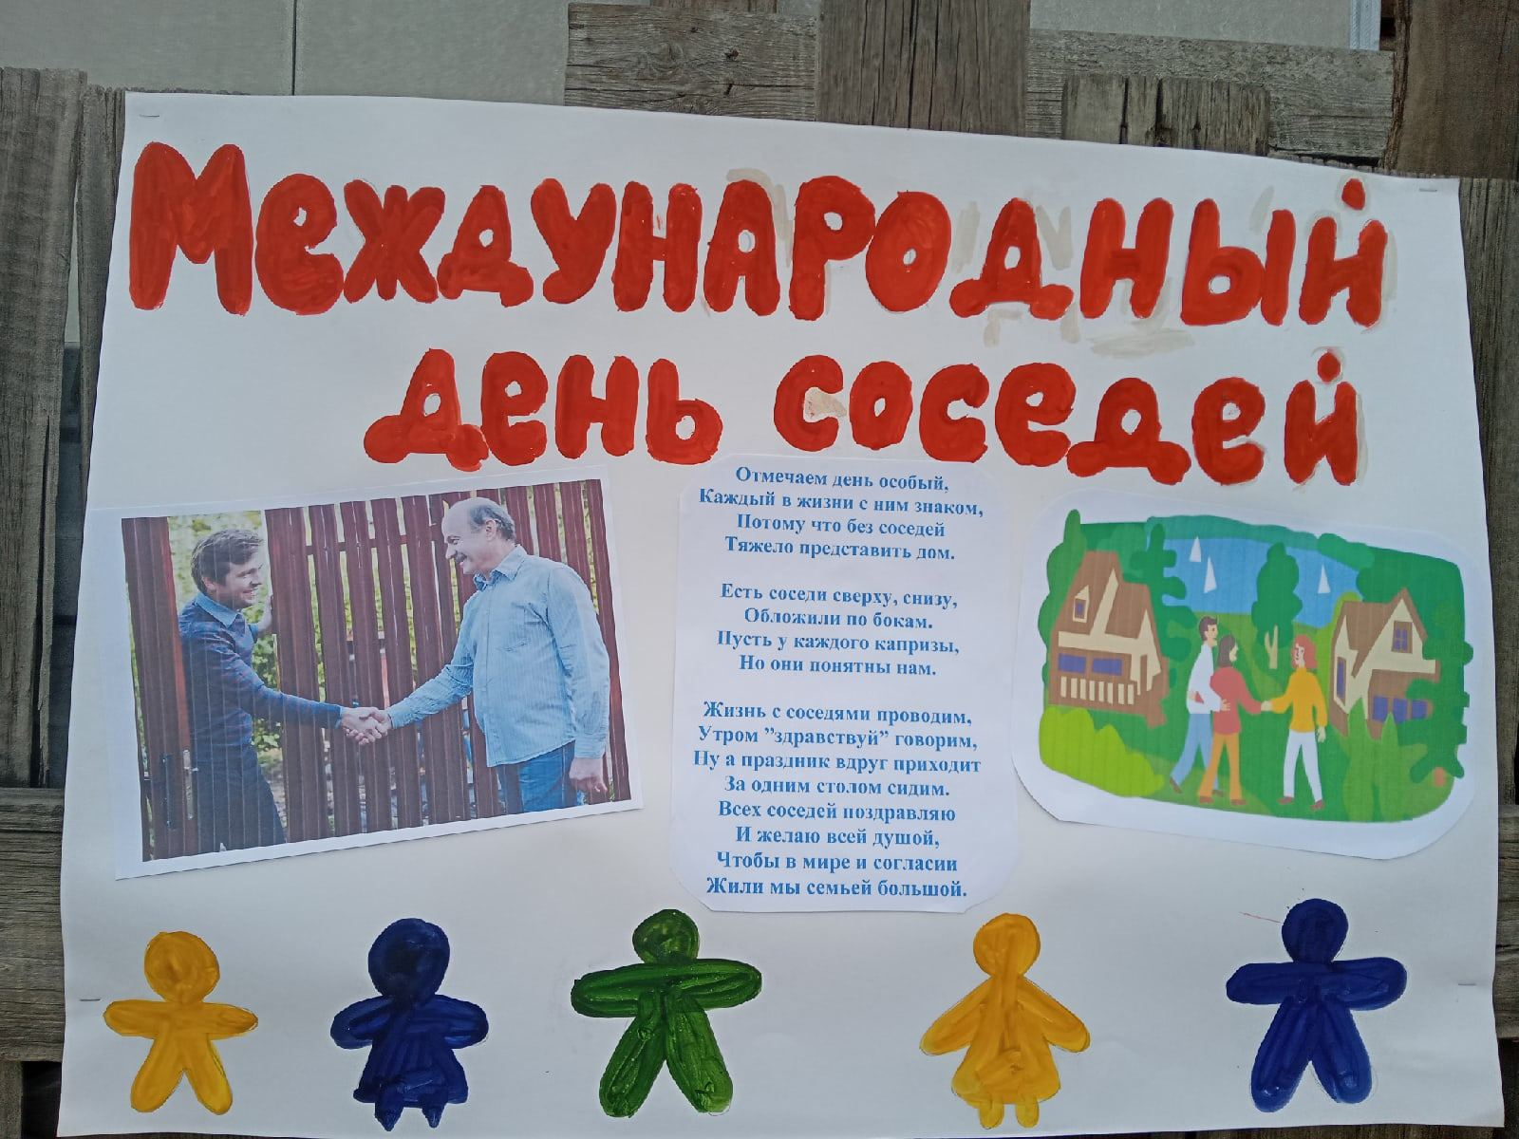
Консультационный центр «Салгал»

Slide 20
ТОС «Берег Надежды»
Направления работы:
-акции «Дари добро», «Поделись теплом», «Доброе сердце», «Кызыл коъш», «ЗА Наших»
Мастер-классы;
Просвещение родителей;
Спортивно-развлекательные мероприятия.

Slide 21
Совет отцов ДОУ
Направления работы:
-психолого-педагогическая помощь в воспитании детей;
-наставничество;
совместная деятельность;
организация соревнований;
патронаж семей;
ДНД (добровольная народная дружина.

Slide 22
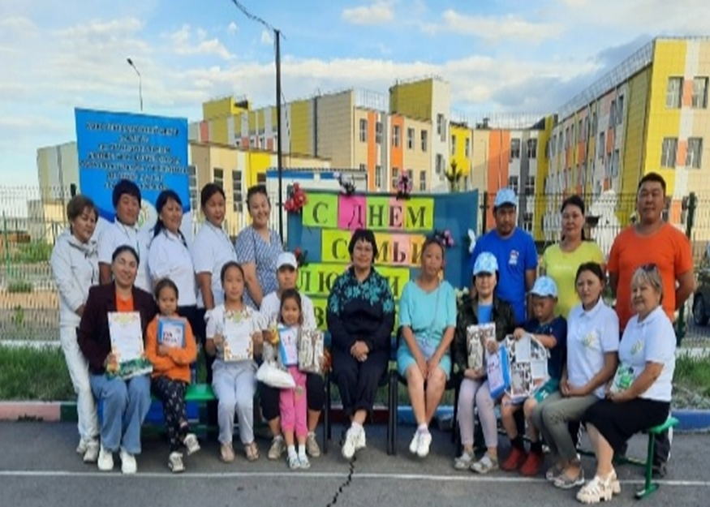
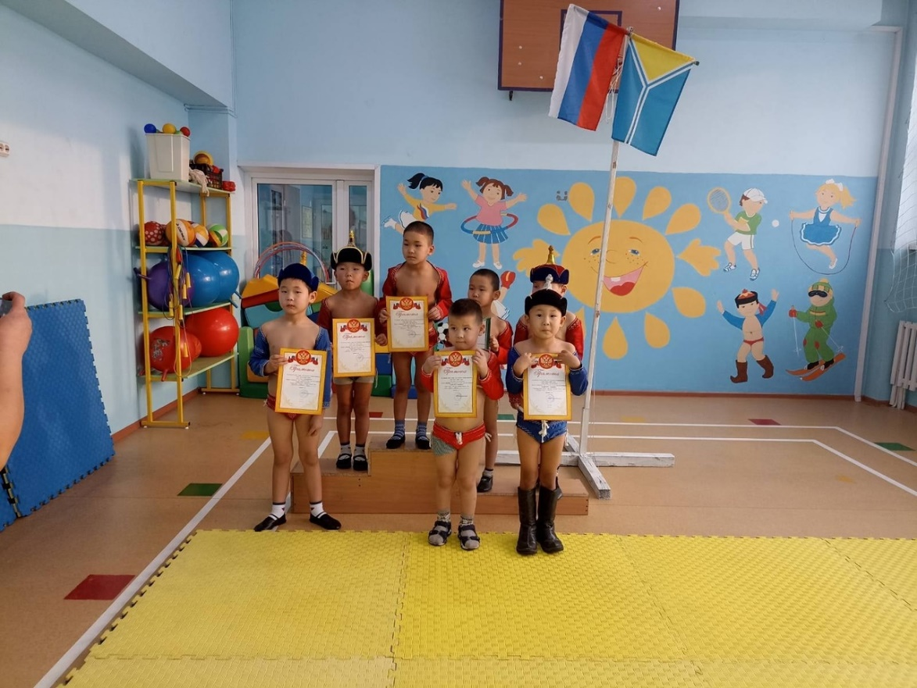
Совет отцов ДОУ

Slide 23
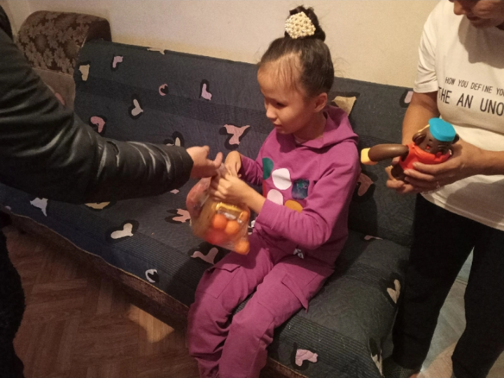
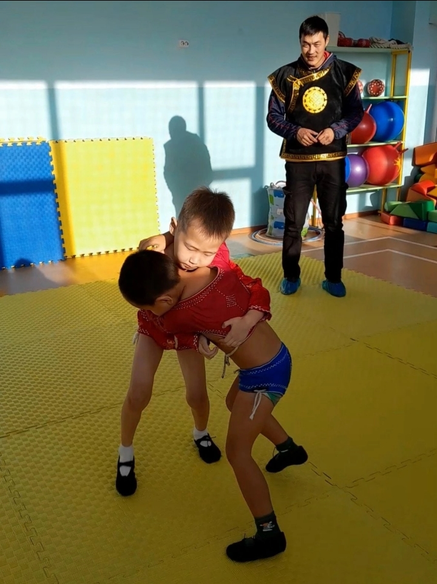
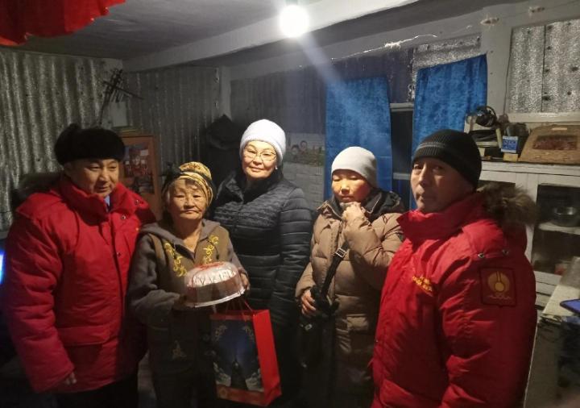
Совет отцов ДОУ

Slide 24
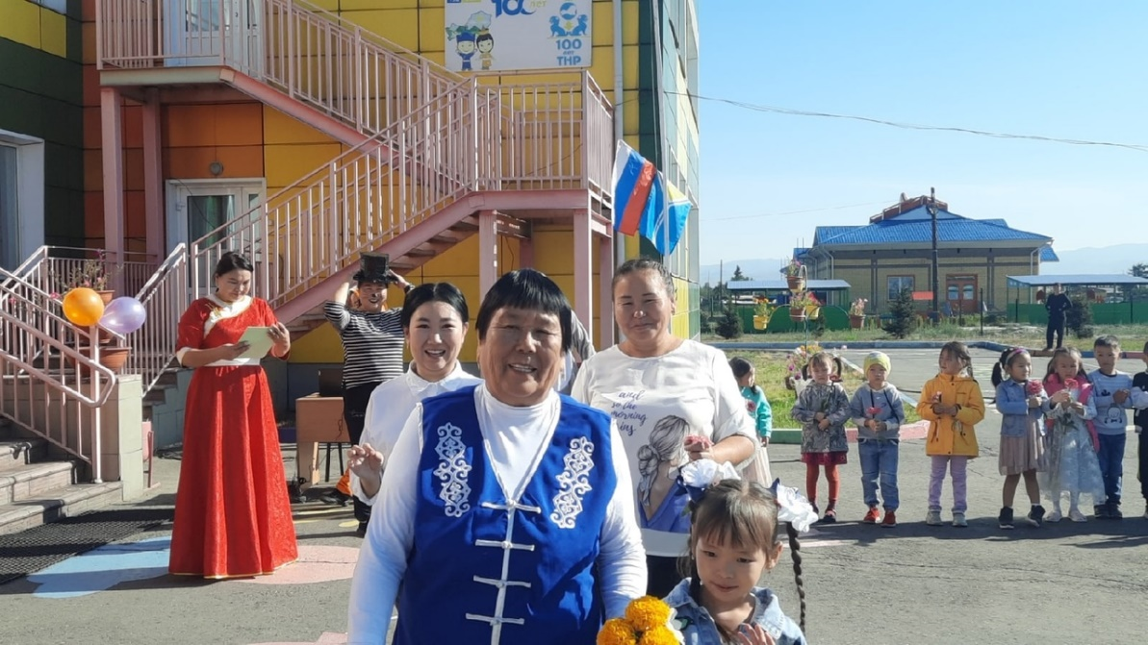
СОВЕТ МАТЕРЕЙ
Направления работы:
Конкурс среди матерей воспитанников ДОУ «Супер-МАМА
Мастер-классы (по зимним заготовкам, по плетению чавага и т.д.
Бабушка, мама, я – спортивная семья
Родительские квесты
многое другое

Slide 25
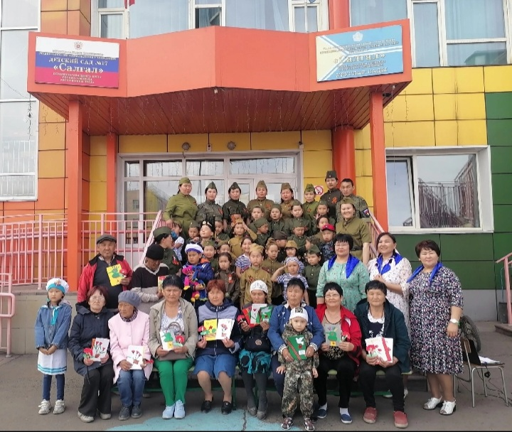
СОВЕТ МАТЕРЕЙ «Связь поколений» ко дню пожилого человека

Slide 26
Праздники, конкурсы, соревнования
Конкурс среди матерей воспитанников ДОУ «Супер-МАМА
Мастер-классы (по зимним заготовкам, по плетению чавага и т.д.
Бабушка, мама, я – спортивная семья
Родительские квесты
многое другое

Slide 27
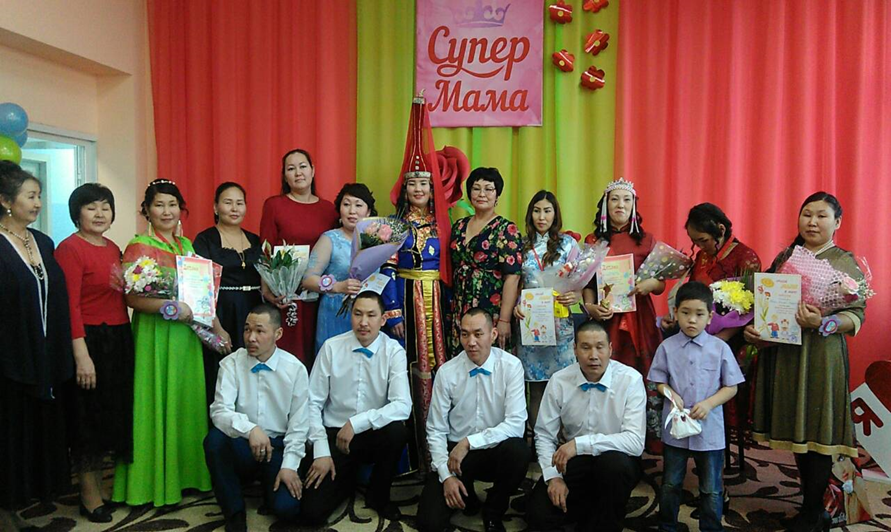
Конкурс среди матерей воспитанников ДОУ 2020год

Slide 28
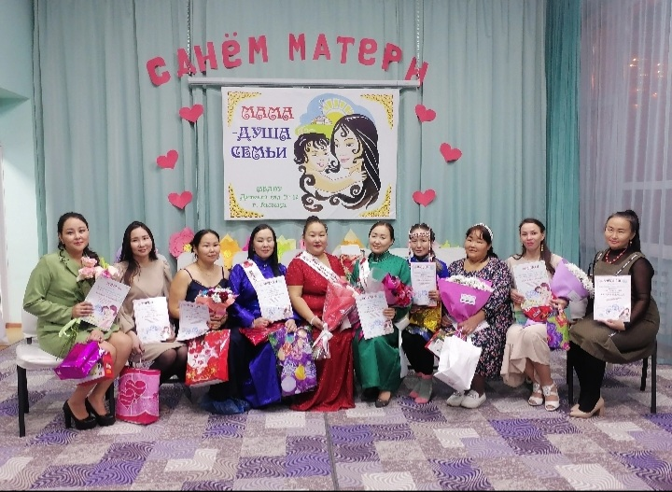
Конкурс среди матерей воспитанников ДОУ 2022 год
Съезд педагогического сообщества Республики Тыва

Slide 29
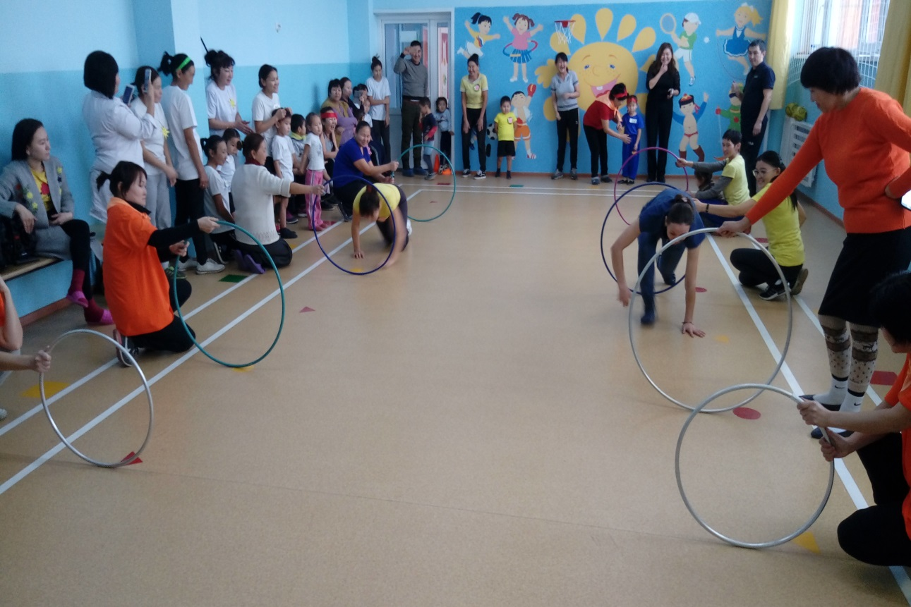
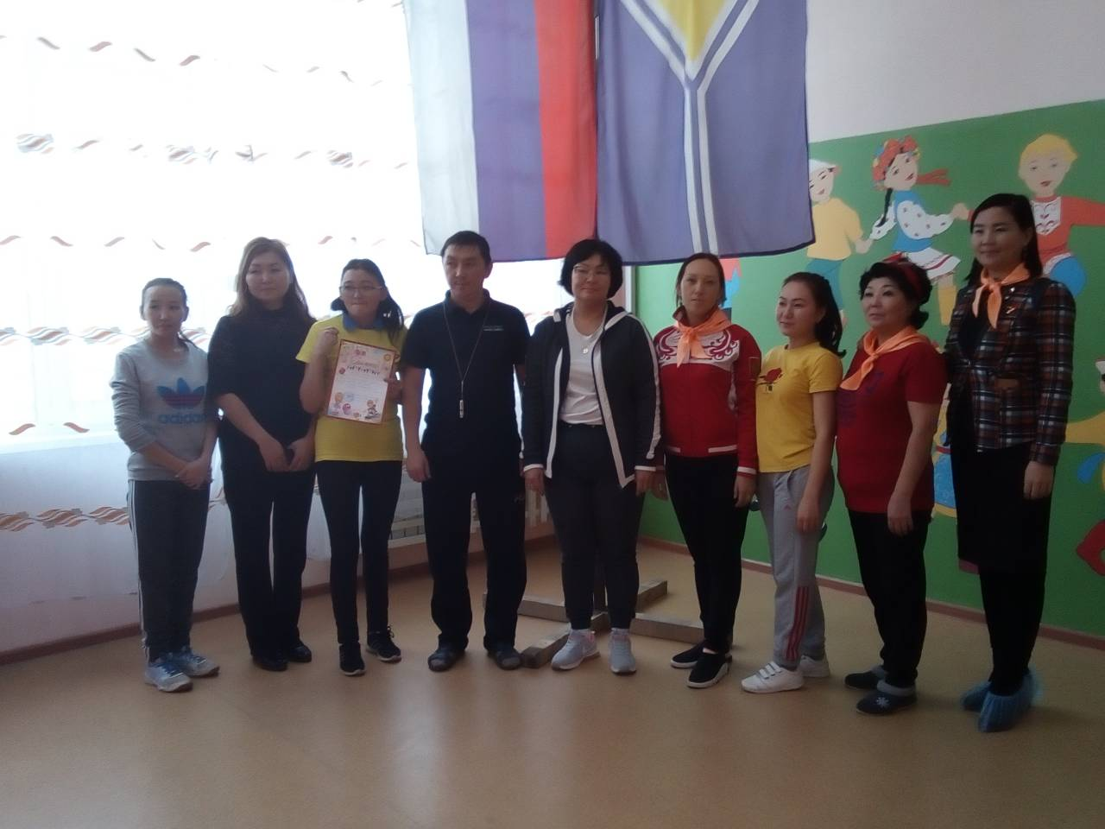
Мероприятия, которые прошли по инициативе совета матерей и объединившие всех родителей нашего детского сада
СПОРТ – залог Здорового Образа Жизни.
А ну - ка, девочки!!!

Slide 30
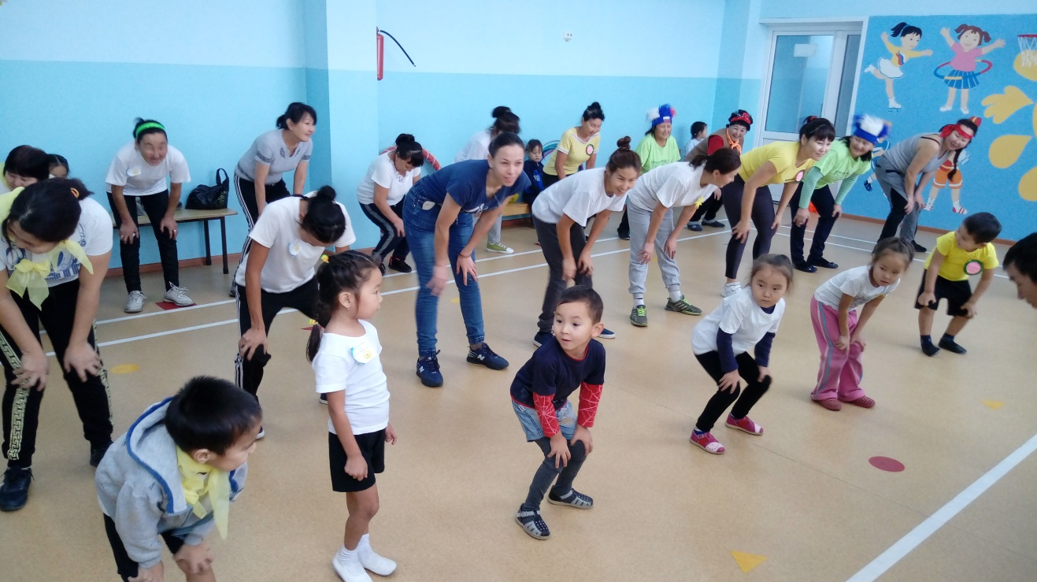
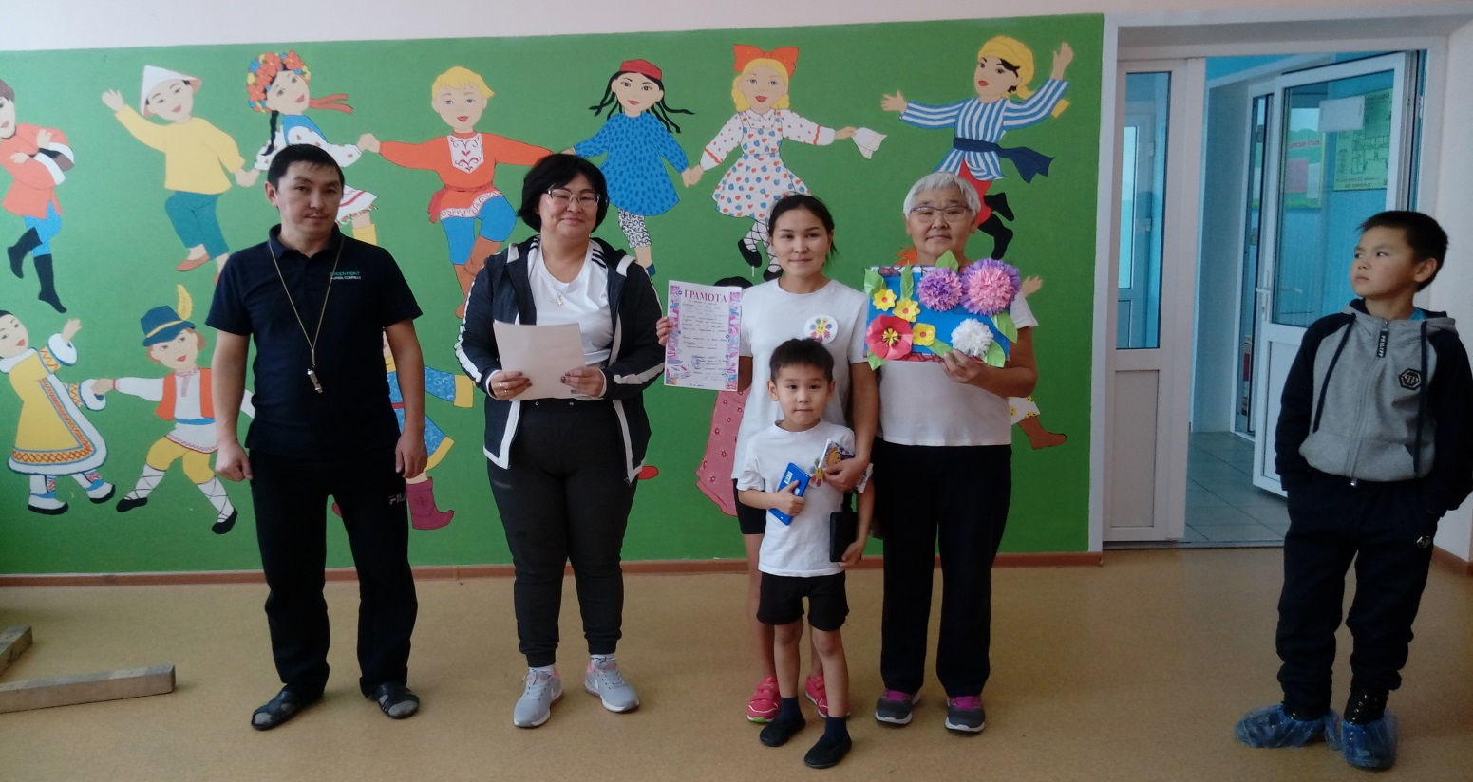
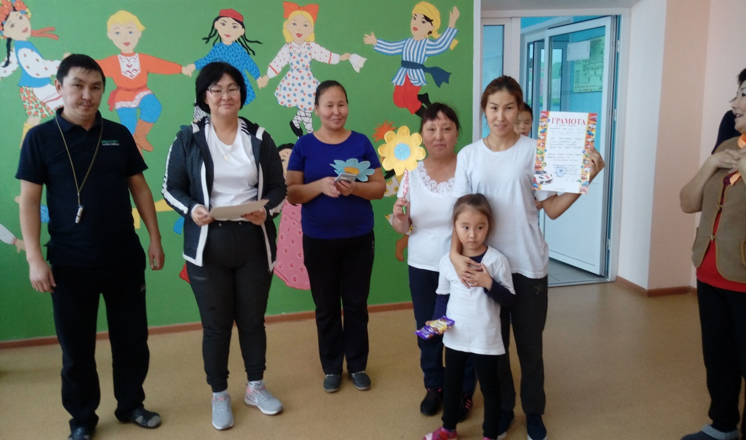
Бабушка, мама и я – спортивная семья!

Slide 31
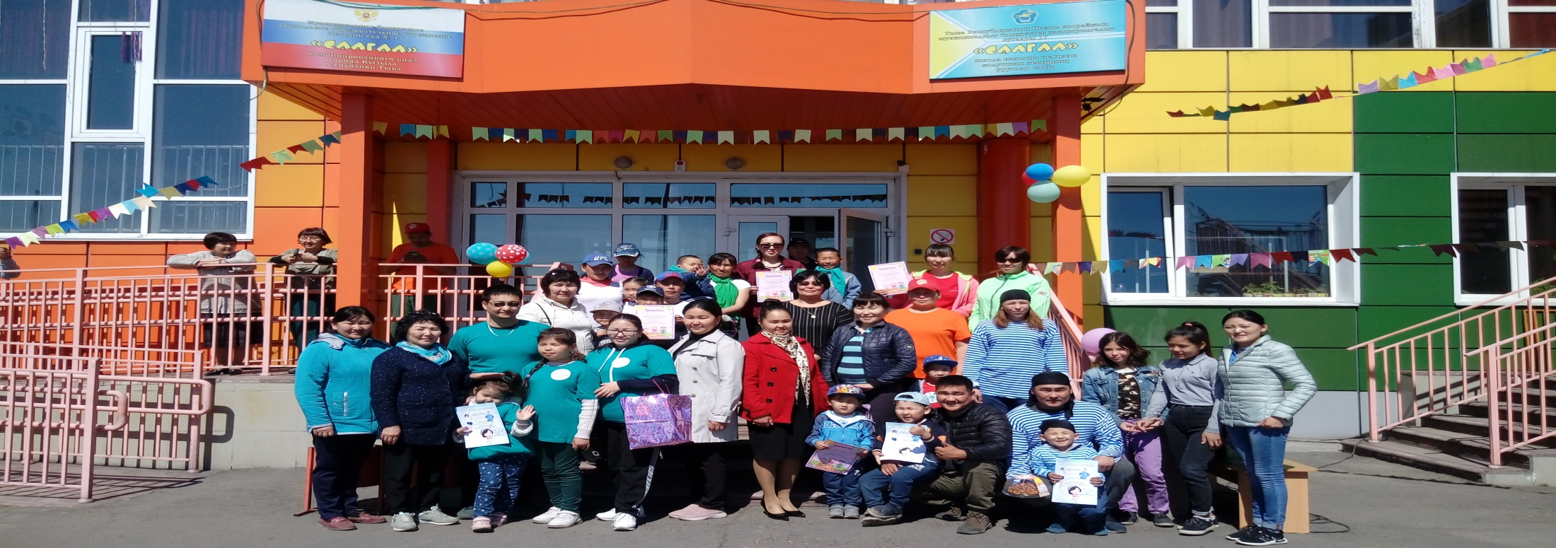
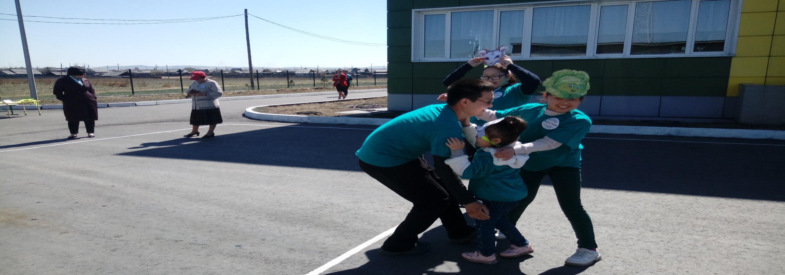
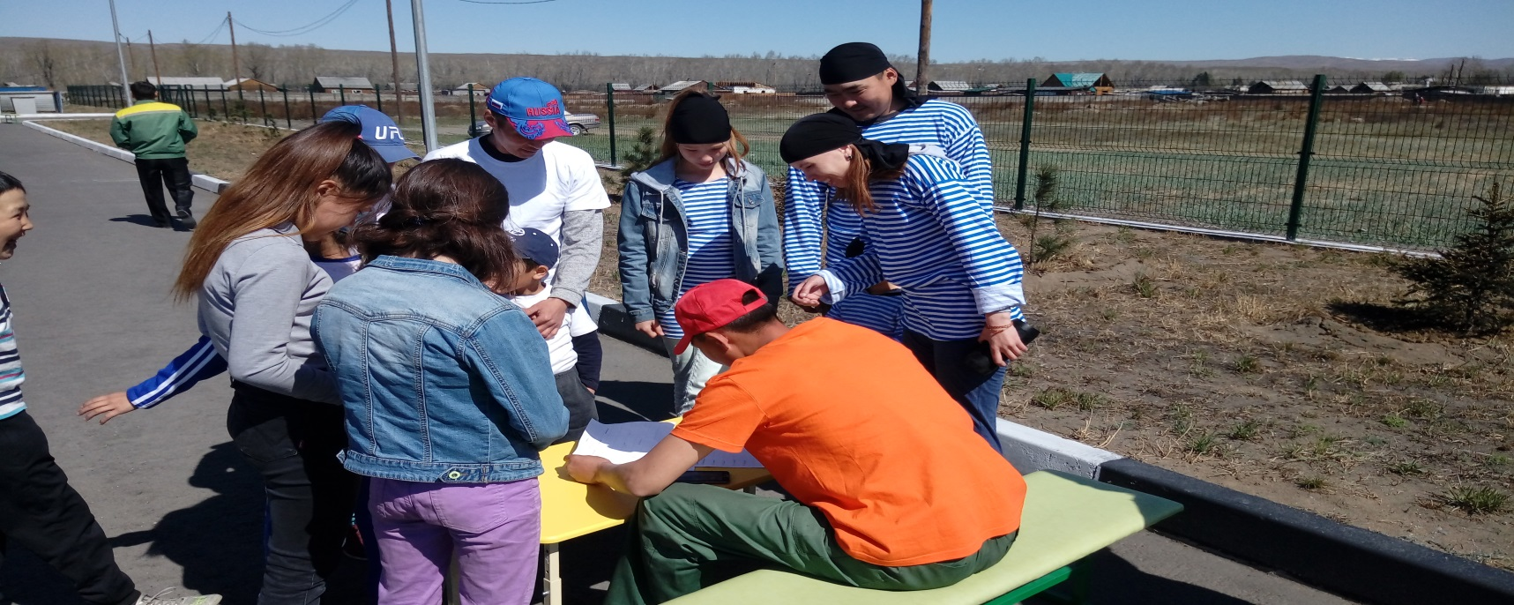
«Вместе развиваемся играя!»
Родительский квест

Slide 32
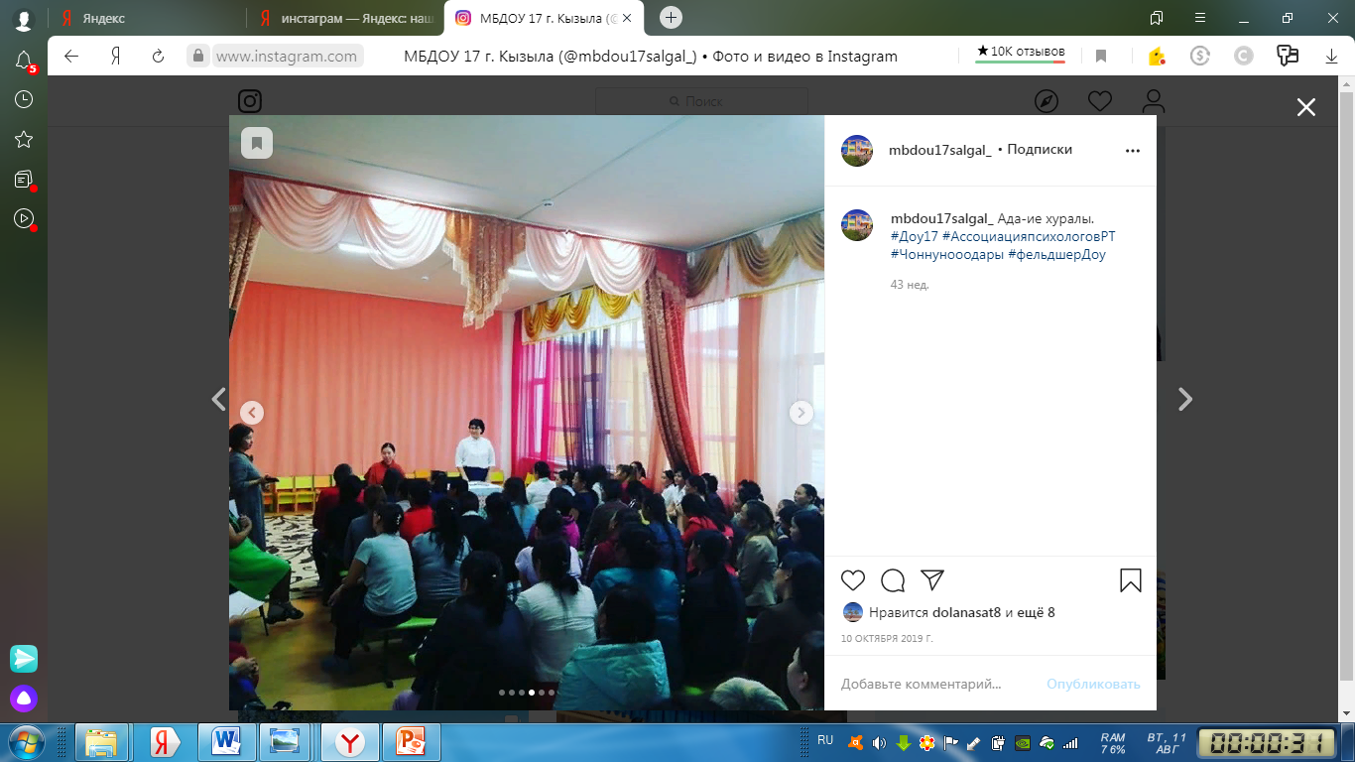
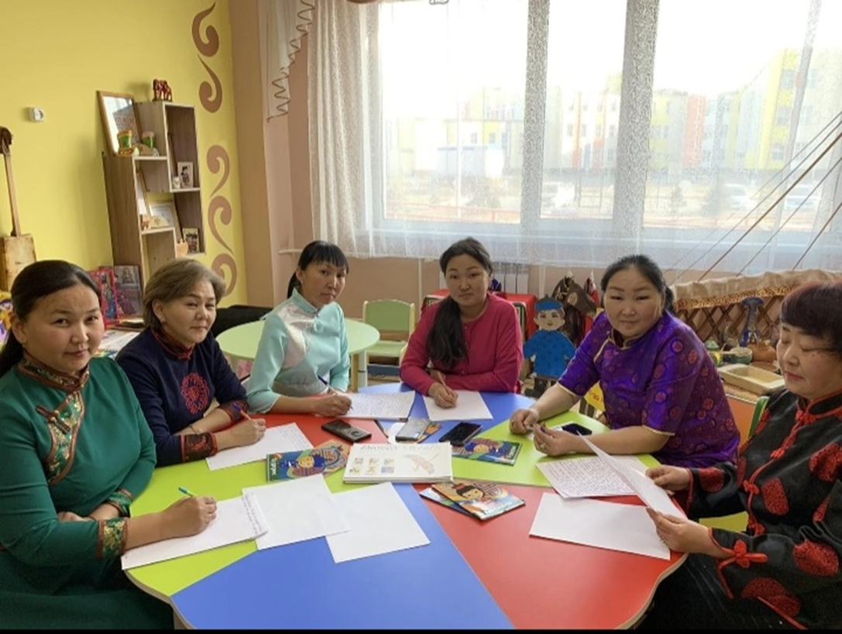
Родительское собрание
«Между нами девочками…»

Slide 33
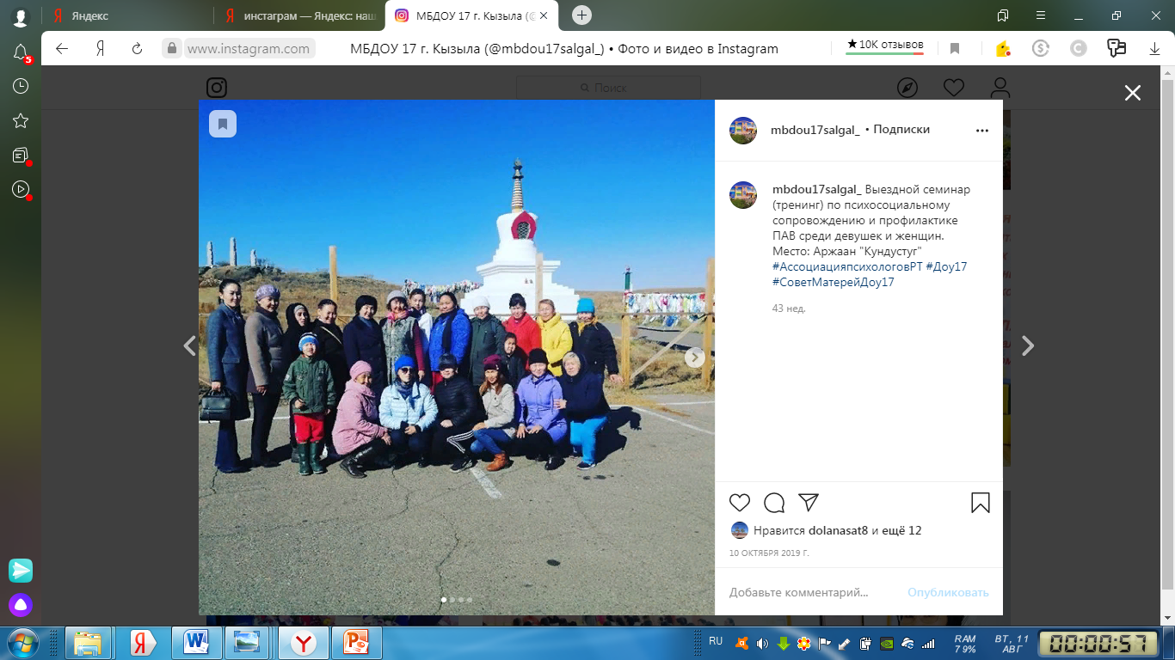
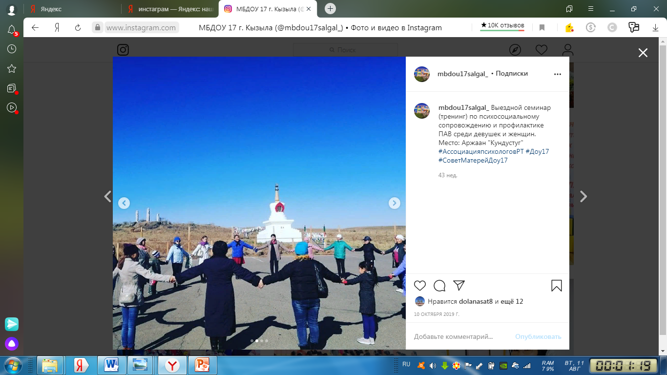
Выездной семинар (тренинг) по психосоциальному сопровождению и профилактике ПАВ среди девушек и женщин.
Место проведения: Аржаан "Кундустуг"

Slide 34
СПАСИБО ЗА ВНИМАНИЕ ! УСПЕШНАЯ СЕМЬЯ – это Семья, где есть гармония, любовь, взаимопонимание, общие дела.

